Slide 1

Hello,
KDT 웹 개발자 양성 프로젝트
5기!
with

Slide 2
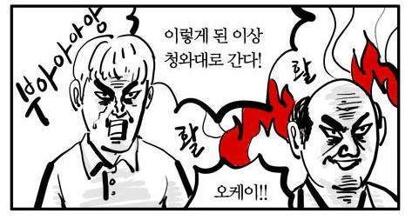
이렇게 된 이상
수업을
시작한다!

Slide 3

Why?

Slide 4


우리는 이런 언어들을 배울 겁니다!

Slide 5

이 언어들은 왜 나누어져 있을까요?

Slide 6


Slide 7
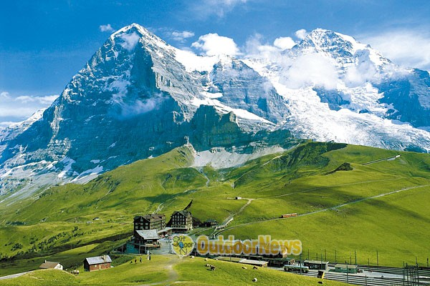

Slide 8
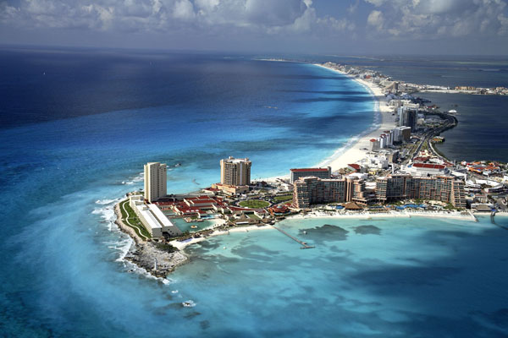

Slide 9
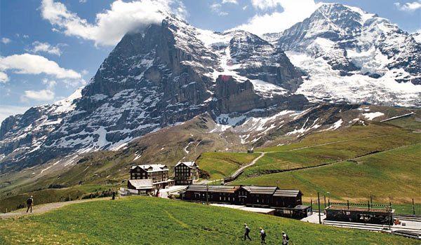
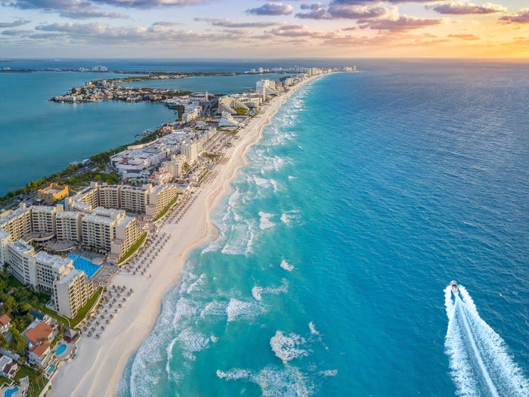
이 언어들은 왜 나누어져 있을까요?

Slide 10


Slide 11
그럼 컴퓨터 언어는?
웹 페이지를 만들고 싶다면?
앱을 만들고 싶다면?
서버를 구현하고 싶다면?
해커의 공격을 방어하고 싶다면?
인공 지능을 개발하고 싶다면?
소형 시계에 들어가는 프로그램을 만들어야 한다면?

Slide 12
What?

Slide 13
HTML
왜? 생겼을까요?

Slide 14

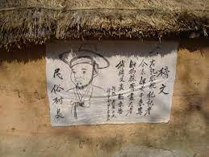
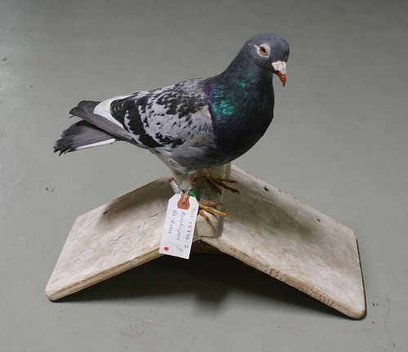
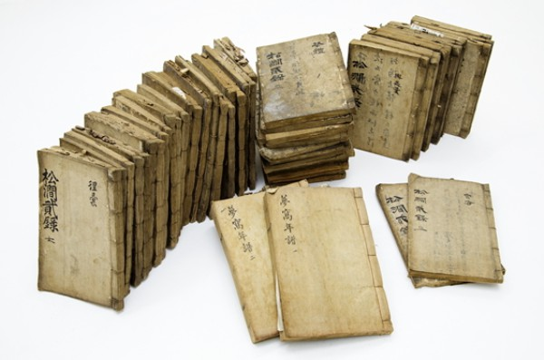
역사적으로 인류는!

Slide 15
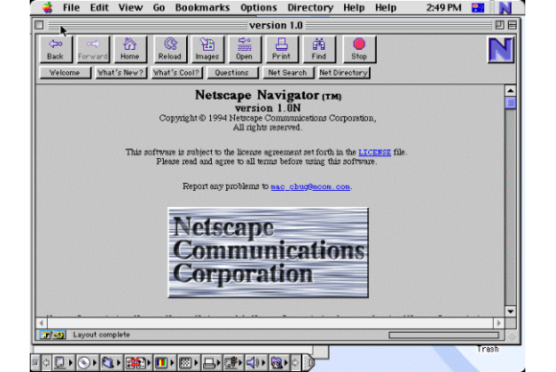
인터넷의 탄생과, HTML

Slide 16
탄생! 인터넷(International Network)
1973, ‘빈튼 서프’와 ‘밥 간’이 인터네셔널 네트워크 발명
1980, 미국 국방성이 연구용으로 ‘ARPA NET’을 구축
1983, 미국 국방성이 군사용 네트워크는 ‘MIL NET’으로 분리하여 ‘ARPA NET’은 민간용으로 사용 시작
1989, ‘팀 버너스리’가 월드 와이드 웹의 하이퍼텍스트시스템, URL, HTTP, HTML을 설계 및 개발
1993, HTML 1.0 발표
https://www.w3.org/Protocols/HTTP/AsImplemented.html

Slide 17
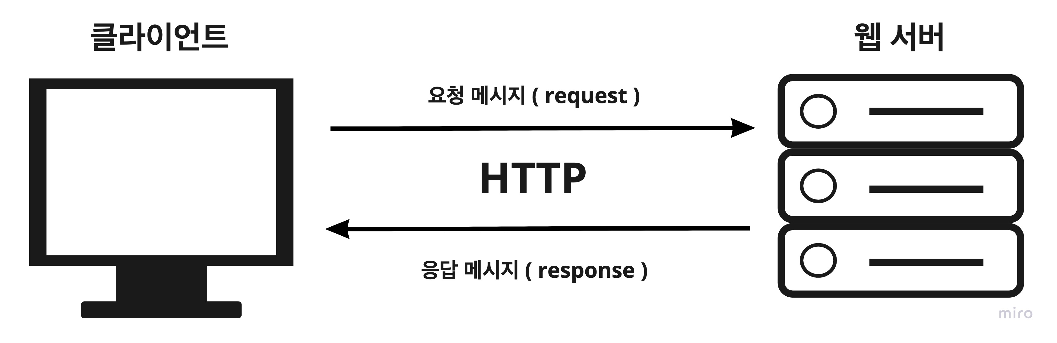
HTTP(Hyper Text Transfer Protocol)

Slide 18

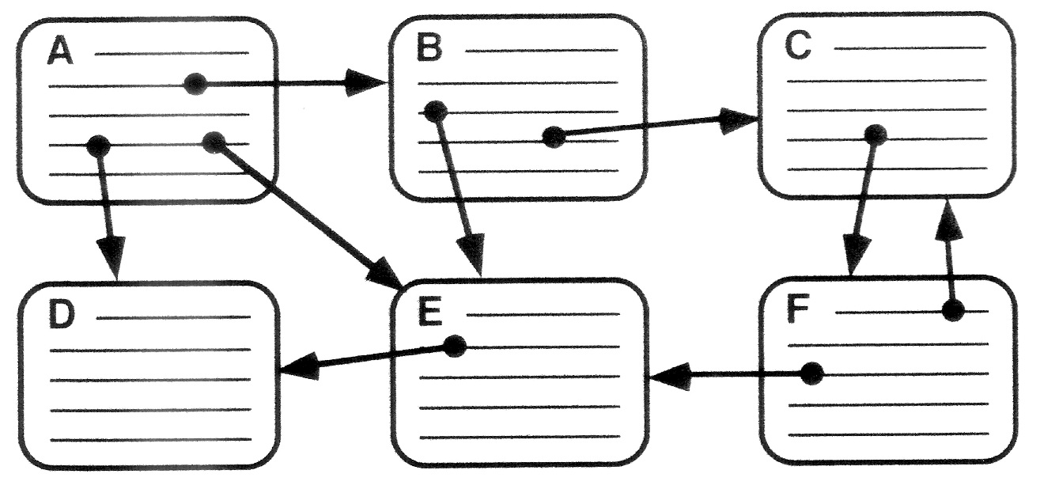
HyperText Markup Language
HyperText?

Slide 19

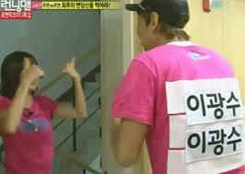
HyperText Markup Language
Markup

Slide 20
HTML
공식 문서 확인
https://developer.mozilla.org/ko/docs/Learn/HTML/Introduction_to_HTML/Getting_started

Slide 21


Slide 22

VS Code 설치
https://code.visualstudio.com/

Slide 23


Slide 24
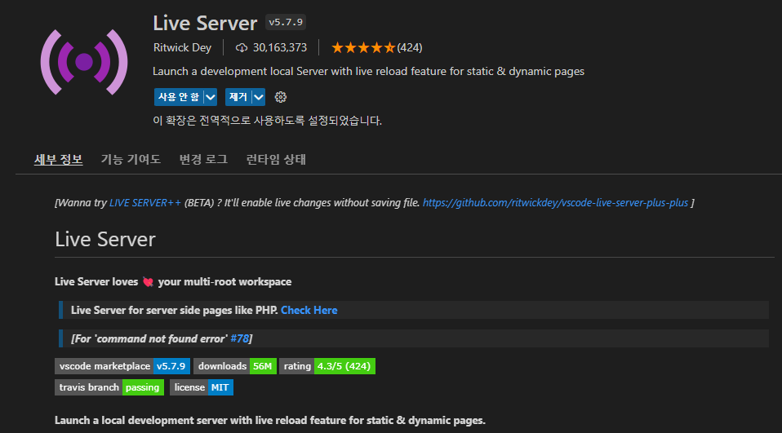

Slide 25


Slide 26
Formatting

Slide 27
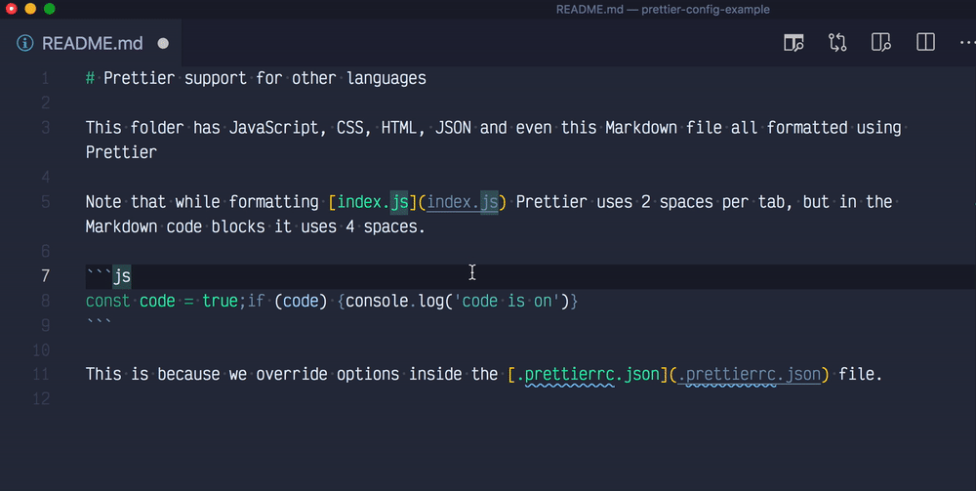
Formatting?

Slide 28
Formatting
Code의 스타일을 통일 시켜 줍니다!
함수의 소괄호와 중괄호는 띄울 것인지? 세미 콜론은 찍을 것인지? 탭을 누르면 몇 칸을 띄울 것인지? 등등등
문법이 아닌 코드의 스타일을 통일 시켜줘서 가독성을 높이고 버그를 예방합니다!
Prettier 를 사용!

Slide 29
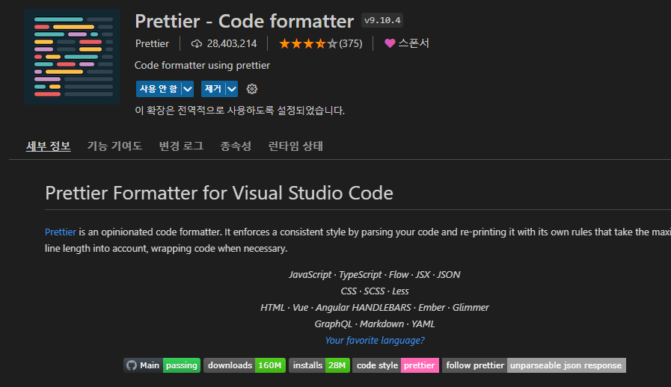

Slide 30
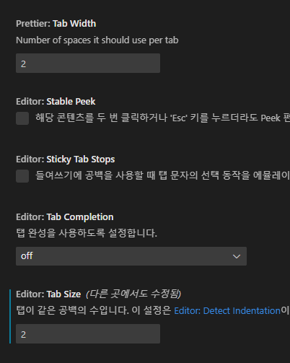

Slide 31
Do it!

Slide 32
<html>
Hello, World!
<html>

Slide 33


Slide 34
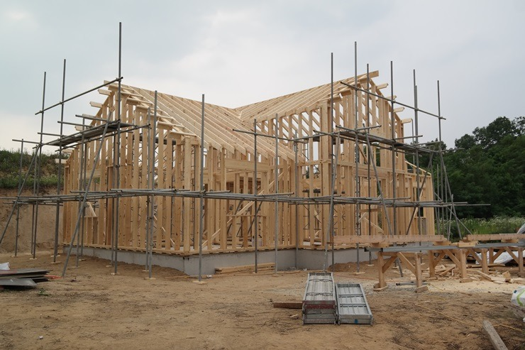

Slide 35
HTML
기초 문법

Slide 36
요소

Slide 37
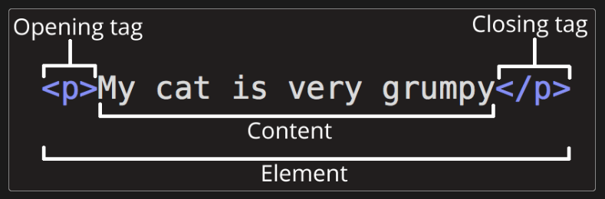
HTML 기본 문법, 요소(Element)
HTML 요소(Element)는 시작 태그(Opening tag)와 종료 태그(Closing tag) 그리고 태그 사이에 위치한 내용(Content)로 구성

Slide 38
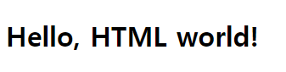
<h1>Hello, HTML world!</h1>

Slide 39
중첩

Slide 40
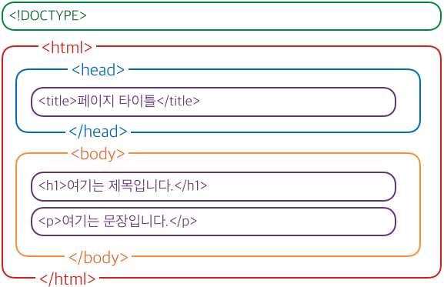

Slide 41
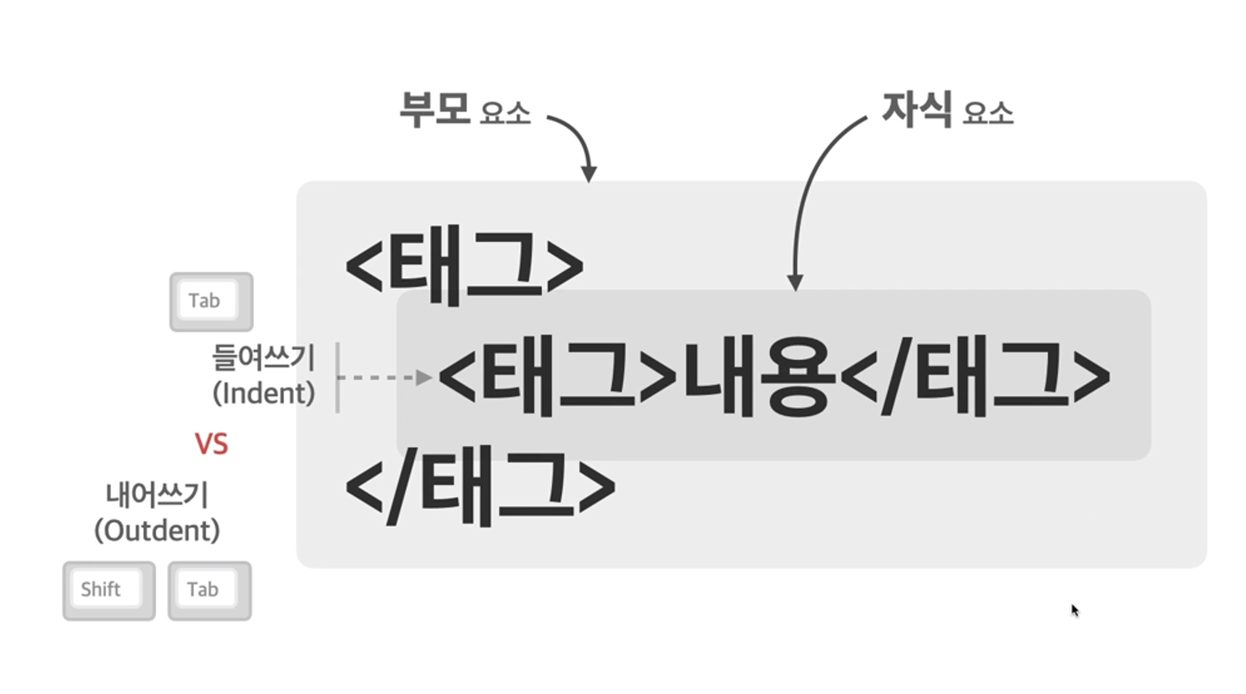
HTML 기본 문법, 중첩(Nested)

Slide 42
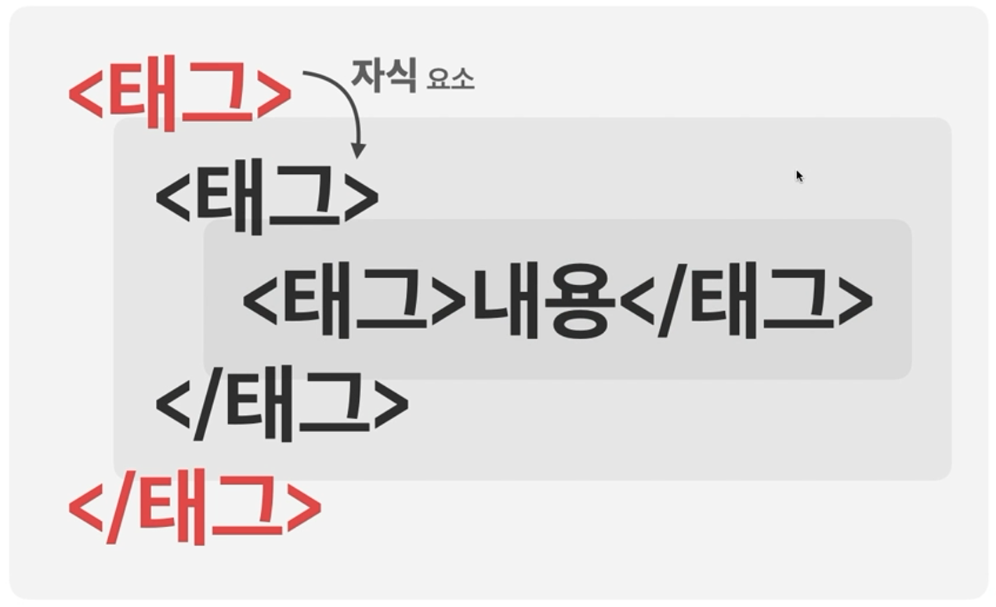

Slide 43
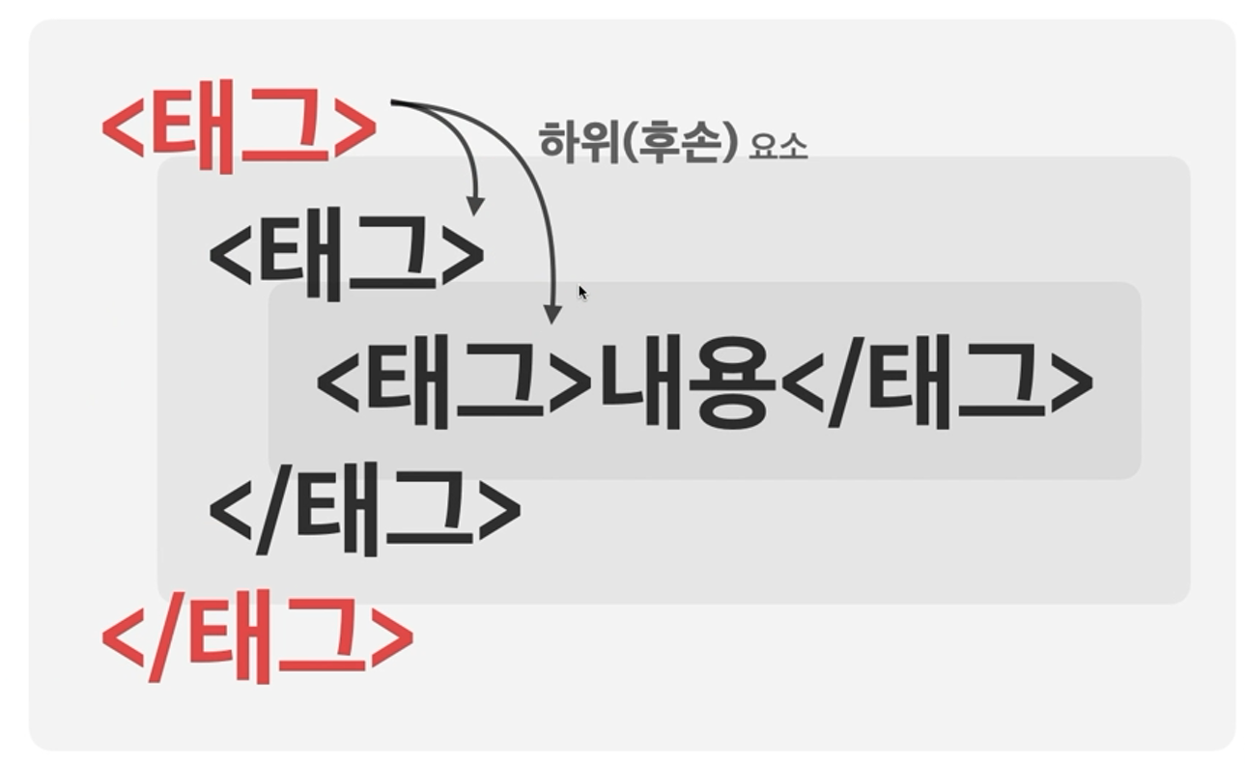

Slide 44
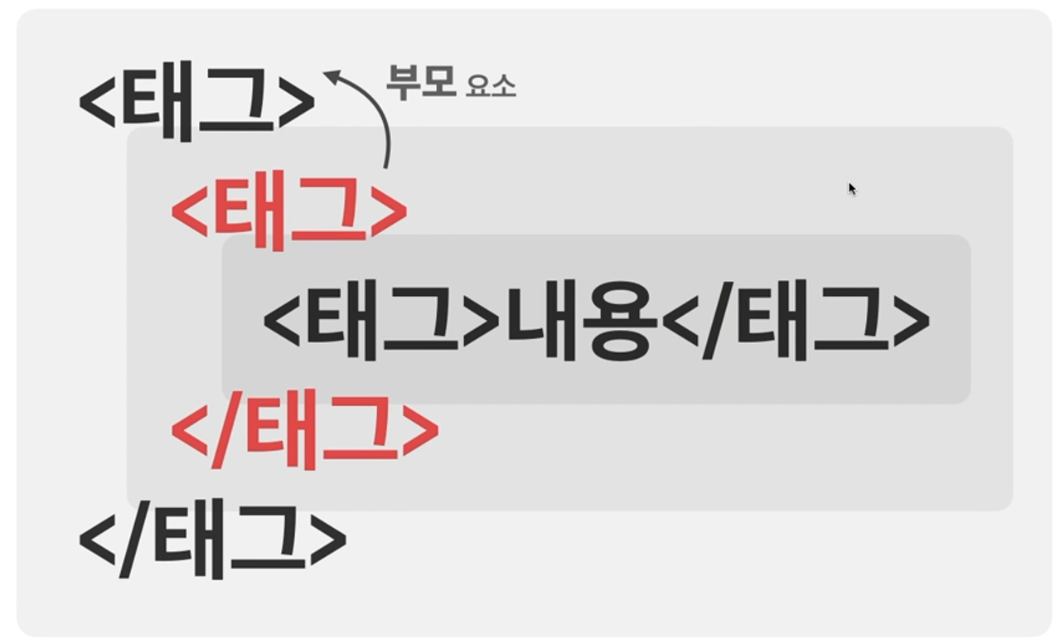

Slide 45
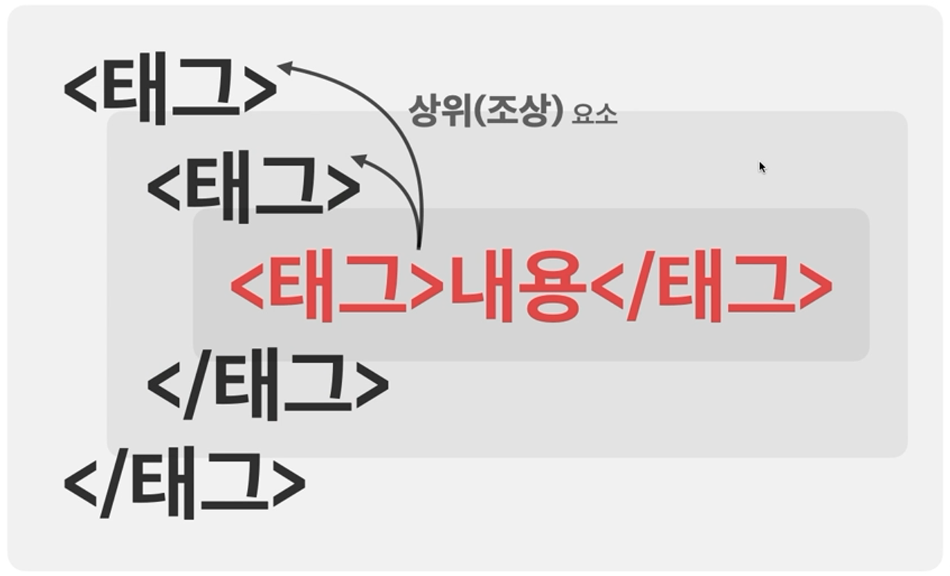

Slide 46
<h1>
<span>>Hello, HTML World!</span>
</h1>

Slide 47
빈 요소

Slide 48
HTML 기본 문법, 빈 요소(Empty)
내용이 없는 요소(가질 수 없거나, 필요 X)
빈 요소는 내용이 없으며, 속성만 소유
<br>, <hr>, <img>, <input>, <link>, <meta> 등이 존재

Slide 49
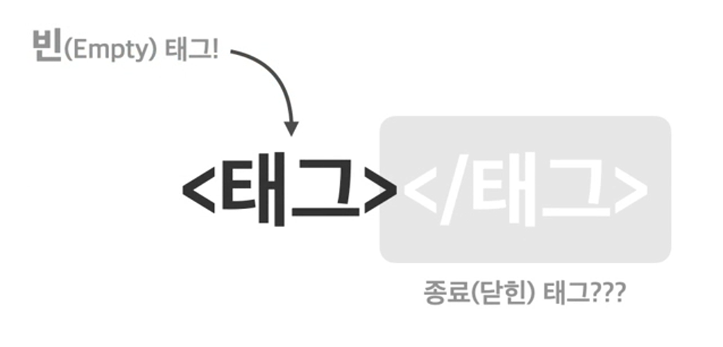

Slide 50
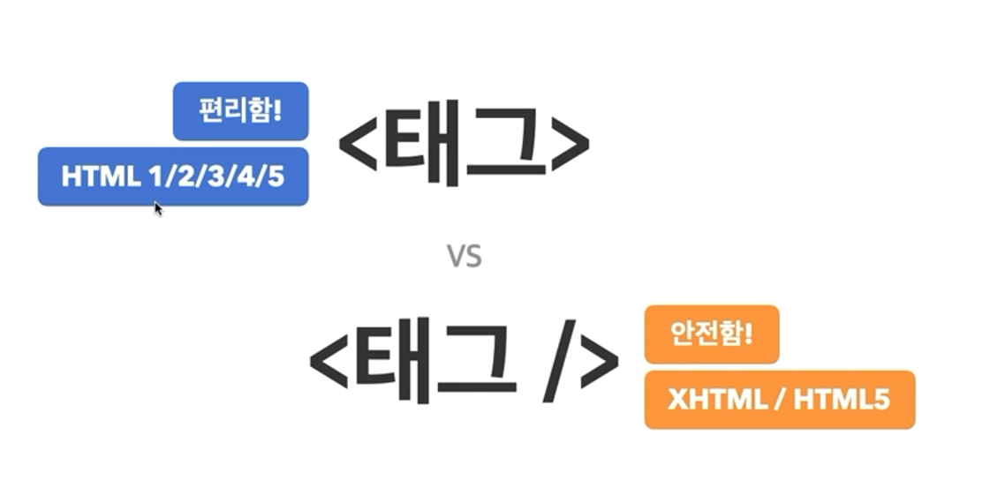

Slide 51
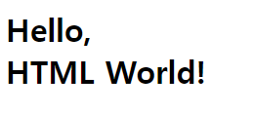
<h1>
<span>Hello,<br />HTML World!</span>
</h1>

Slide 52
주석

Slide 53
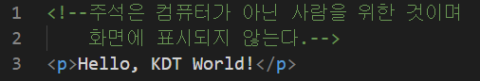
HTML 기본 문법, 주석(Comments)
주석(comment)는 개발자에게 코드를 설명하기 위해 사용
브라우저는 주석을 화면에 표시하지 않는다.

Slide 54
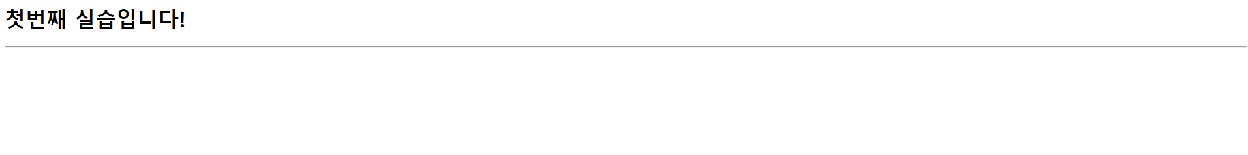
실습, 간단한 HTML 문서 만들기
지금 까지 배운 <h1>, <hr>, 주석을 사용하여 아래 그림과 같은 간단한 HTML 문서 만들기~!
주석을 사용하여 자신이 하고싶은 말 전달하기!

Slide 55
태그의 속성

Slide 56
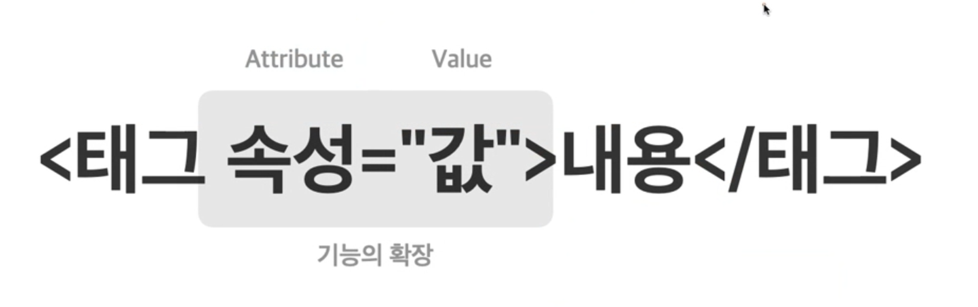
HTML 기본 문법, 속성(Attribute)
속성(Attribute)이란 요소의 성질, 특징을 정의
속성은 요소에 추가적 정보(예를 들어 이미지 파일의 경로, 크기 등)를 제공한다.

Slide 57
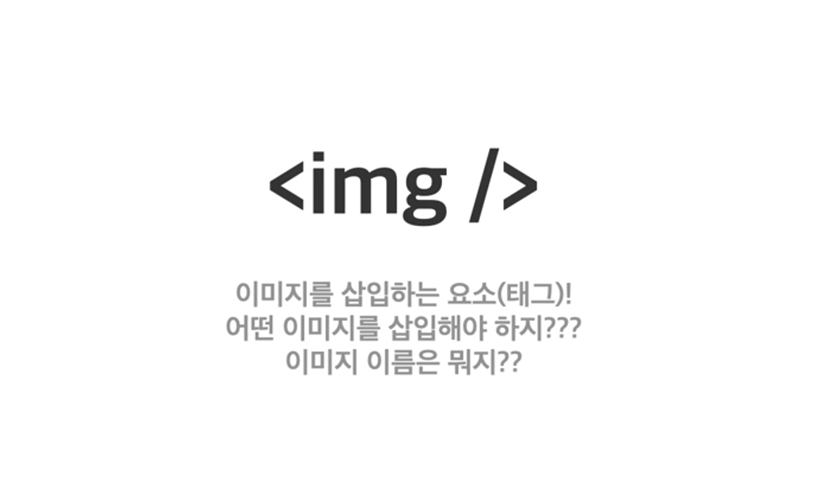

Slide 58
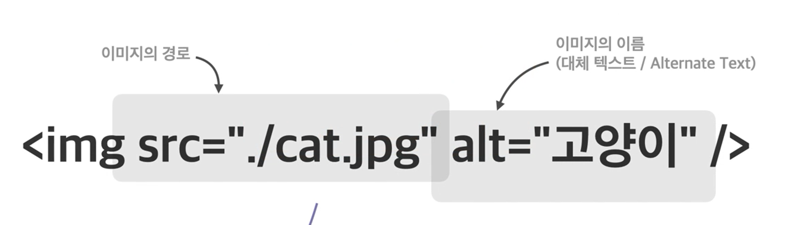

Slide 59
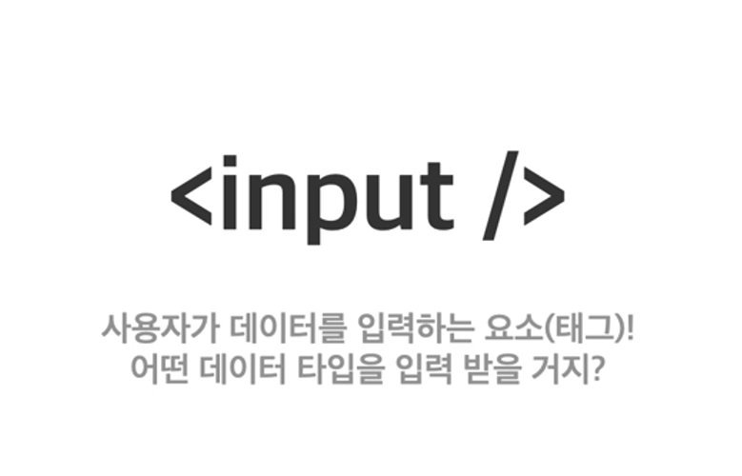

Slide 60
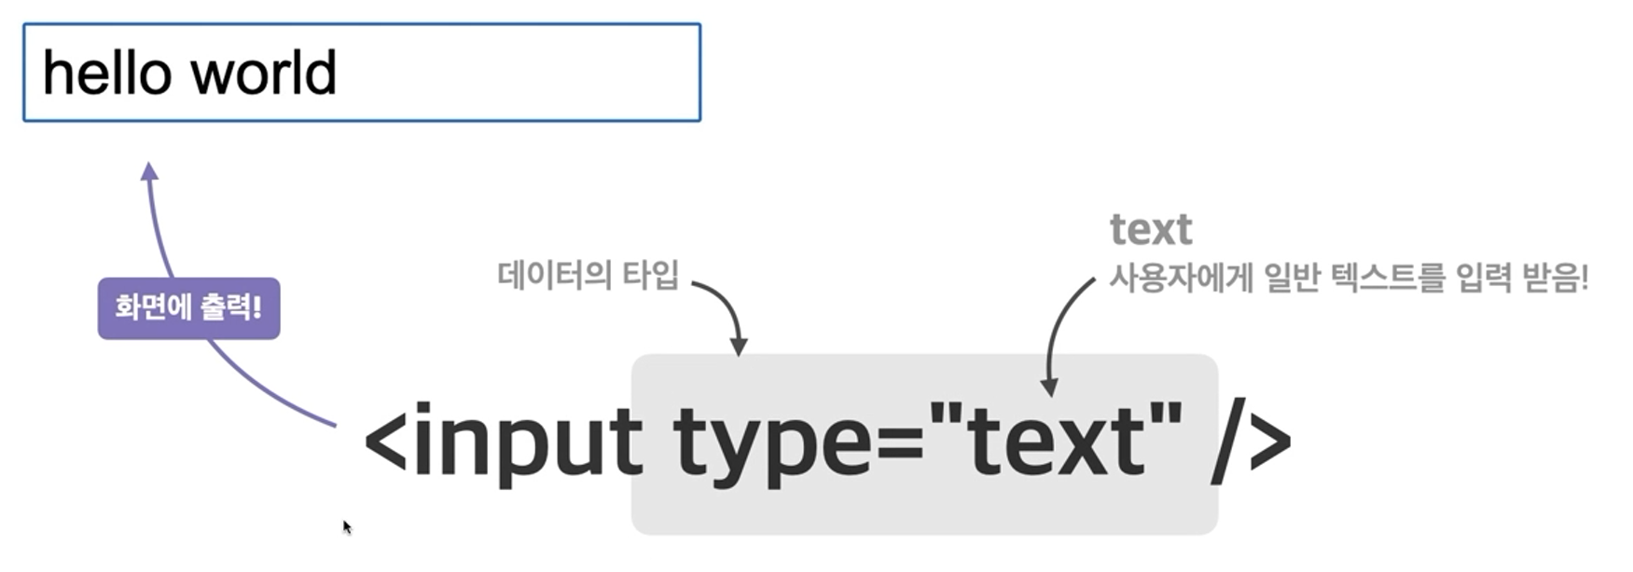

Slide 61
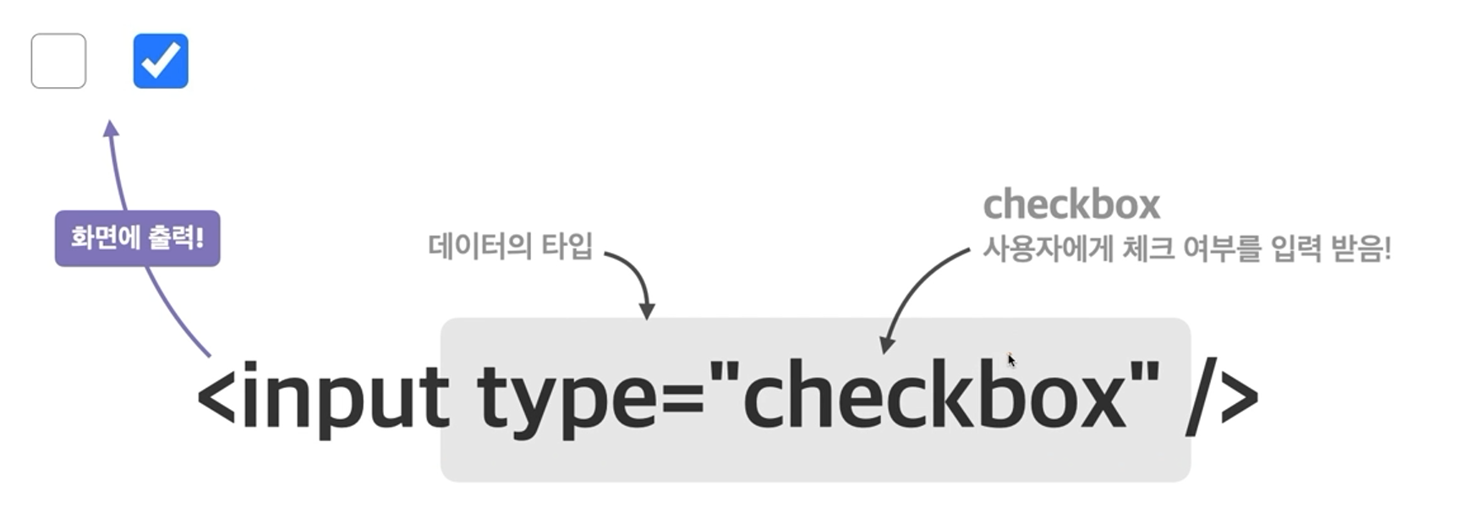

Slide 62
HTML
문서의 구조

Slide 63

HTML 구조 설명
<head>
<body>

Slide 64
HTML 구조 설명
<html>
<head>
<body>
<html>

Slide 65
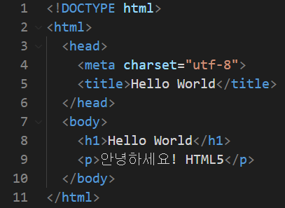
HTML 구조 설명
HTML5 문서는 반드시 <!DOCTYPE html>으로 시작하여 문서 형식을 HTML5로 지정
실제적인 HTML 문서는 2번째 행부터 시작, <html>과 </html> 사이에 작성

Slide 66
HTML 구조 설명
<head>와 </head> 사이에는 <body> 태그의 정보를 읽어 들이기 위한 정보가 존재(제목, 저장 방식, 브라우저의 크기 등등)
웹 브라우저에 출력되는 모든 요소는 <body>와 </body> 사이에 위치한다

Slide 67
<head>

Slide 68
<head> 태그
메타 데이터(데이터를 위한 데이터)를 포함하기 위한 태그
<body> 의 내용을 읽기 위한 정보를 표기
하나의 웹 페이지에 하나만 존재
당연히 <head> 부터 읽어 들이고, <body> 를 나중에 읽습니다!

Slide 69
<head> 태그
HTML 문서의 title, meta 에 대한 데이터로 화면에 표시되지 않음
Title : HTML 문서의 제목 → 브라우저 탭에 표시
Meta : 페이지 설명, 키워드, 저자, 화면 크기 등의 정보. 주로 브라우저 또는 검색 엔진에서 사용

Slide 70
<head> 태그, +@ 요소들
Style : HTML 문서의 Style 정보 정의
Link : 외부 리소스와의 연결 정보를 정의(CSS 파일 연계에 사용)
Script : Javascript 를 정의

Slide 71
기초 코드를 불러와 봅시다!
<!DOCTYPE html>
<html lang="en">
<head>
<meta charset="UTF-8" />
<meta http-equiv="X-UA-Compatible" content="IE=edge" />
<meta name="viewport" content="width=device-width, initial-scale=1.0" />
<title>Document</title>
</head>
<body></body>
</html>

Slide 72
<meta>, charset
문자 인코딩에 대한 요약 정보를 나타내는 속성 → 문자가 어떤 방식으로 인코딩 되었는지를 표현
영문과 한글을 모두 사용하기 위해서는 UTF-8 을 많이 사용
생략해도 큰 문제는 없지만, 브라우저가 임의로 정하기 때문에 사용하고자 하는 문자가 깨질 가능성이 있으므로 표기하는 것을 추천
<meta charset="UTF-8" />

Slide 73
<meta>, http-equiv(alent)
해당 페이지에서 사용하는 HTTP 통신에 대한 정보를 나타낼 때 사용
최신 버전의 IE 를 사용하라고 하는 http-equiv 태그
페이지를 10초에 한번 씩, 새로 고침 하라는 http-equiv 태그
<meta http-equiv="X-UA-Compatible" content="IE=edge" />
<meta http-equiv="refresh" content="10" />

Slide 74
<meta>, name
페이지의 정보를 name 과 conetent 의 쌍으로 표기
저자(author), 설명(description), 키워드(keywords), 뷰포트(viewport) 등에 사용
<meta name="author" content="이효석" />
<meta name="description" content="KDT 5기 수업 코드" />
<meta name="keywords" content="웹개발자, HTML, CSS, JS, REACT" />

Slide 75
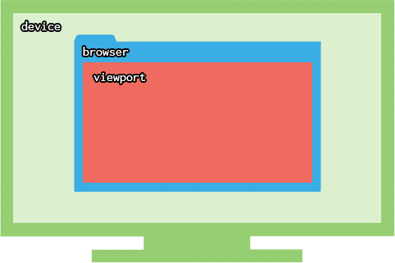

<meta>, viewport
실제로 화면에 보여지는 영역을 의미

Slide 76
<meta>, viewport
뷰 포트를 기기 넓이에 맞추고, 초기 배율은 1로 설정!
해당 정보를 바탕으로 웹 문서의 기본 적인 배율 조정이 일어 납니다!
<meta name="viewport" content="width=device-width, initial-scale=1.0" />

Slide 77
<meta>, viewport 체험하기
뷰포트 메타 태그를 주석 처리하고 보기
<!DOCTYPE html>
<html lang="en">
<head>
<meta charset="UTF-8" />
<meta http-equiv="X-UA-Compatible" content="IE=edge" />
<!-- <meta name="viewport" content="width=device-width, initial-scale=1.0" /> -->
<title>Document</title>
</head>
<body>
<h1>뷰포트 체험하기</h1>
<h1>뷰포트 체험하기</h1>
<h1>뷰포트 체험하기</h1>
<h1>뷰포트 체험하기</h1>
</body>
</html>

Slide 78
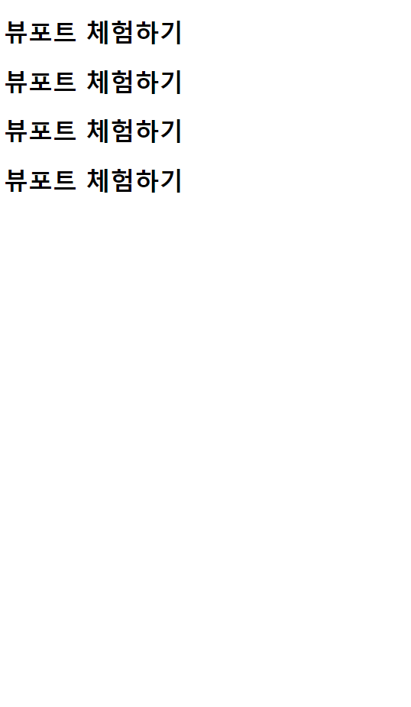
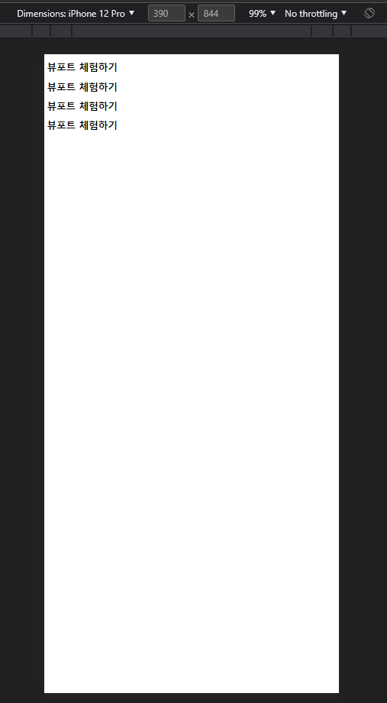

Slide 79
<meta>, viewport 체험하기
뷰포트 메타 태그를 주석 해제하고 보기
<!DOCTYPE html>
<html lang="en">
<head>
<meta charset="UTF-8" />
<meta http-equiv="X-UA-Compatible" content="IE=edge" />
<meta name="viewport" content="width=device-width, initial-scale=1.0" />
<title>Document</title>
</head>
<body>
<h1>뷰포트 체험하기</h1>
<h1>뷰포트 체험하기</h1>
<h1>뷰포트 체험하기</h1>
<h1>뷰포트 체험하기</h1>
</body>
</html>

Slide 80
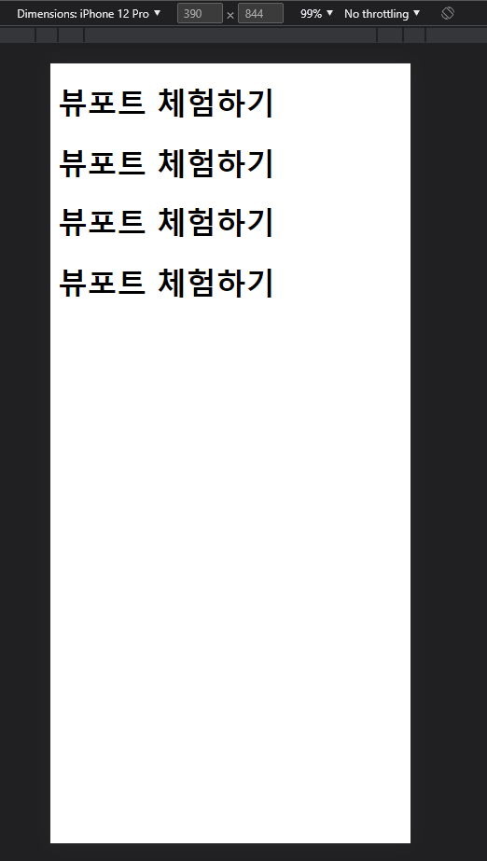

Slide 81
<body>

Slide 82
<body> 태그
HTML 문서의 내용을 담는 태그
웹페이지를 구성하는 대부분의 요소가 body 태그 내에 기술
HTML 태그를 사용하여 사용자가 원하는 문서를 작성

Slide 83
<tag>

Slide 84
글자를 다루는
<tag>

Slide 85
제목 태그, <h1~6></h1~6>
제목을 뜻하는 Heading 의 약자, h 사용!
자동 줄 바꿈! 왜? 제목이니까!
하나의 HTML 문서에는 하나의 h1 태그를 권장
웹 검색 엔진이 제일 먼저 검색하는 태그!

Slide 86
Semantic Web
태그 자체로 컨텐츠에 대한 의미를 명확하게 설명할 수 있는 것
개발자가 의도한 요소의 의미가 명확하게 나타남
<header>, <footer>, <img>, <title> 등등
검색 엔진이 웹 페이지를 검색 할 때, Semantic 요소를 검색

Slide 87
본문 태그, <p></p>
본문을 뜻하는 paragraph 의 약자, <p> 사용!
본문을 적기 위한 태그!

Slide 88
줄 바꿈 태그, <br>
과연 <br>은 무엇의 약자 일까요?
줄을 바꿔 준답니다!
그런데…. 그냥 엔터 치면 안되나요?
그럼 공백은요?

Slide 89
형식화 된 글자, <pre></pre>
형식화(preformatted)의 약자 <pre>를 사용
우리가 에디터에 쓴 대로 웹에서도 보여준답니다!
개발자들도 <br>, &nbsp; 사용하기 귀찮기 때문이죠!
그런데 막상 거의 안씁니다… ☺

Slide 90
수평 줄, <hr>
수평으로 된 줄을 그어 줍니다!

Slide 91
문자 꾸미기 태그들
<b> : 두껍게!
<strong> : 두껍게! + Semantic 한 의미를 지님
<i> : 이탤릭
<em> : Emphasized, 강조!
<del> : 중간 줄!
<u> : 밑 줄!

Slide 92
이미지
삽입하기

Slide 93
이미지를 넣어 봅시다!
이미지를 넣을 때 사용하는 <img> 태그
빈 요소, 닫는 태그가 필요하지 않음

Slide 94
이미지 위치는!?
Src 속성을 사용하여 이미지의 위치를 알려 줍니다~!
컴퓨터의 파일 또는, 인터넷의 주소(url)을 입력할 수 있습니다.
<img src="study.png" />
<img
src="https://hips.hearstapps.com/hmg-prod.s3.amazonaws.com/images/dog-puppy-on-garden-royalty-free-image-1586966191.jpg?crop=0.752xw:1.00xh;0.175xw,0&resize=1200:*"
/>

Slide 95
Alt(ernative)?
이미지의 대체 텍스트
이미지를 제대로 못 불러 왔을 때, 텍스트로 해당 이미지가 무었이었는지를 표시
시각장애인 분들이 웹을 사용할 때 사용하기 때문에 필수!
<img src="study.png" alt="공부를 결심하는 사진" />

Slide 96
크기 조절
속성 width 와 height 를 사용하여 크기를 조절
가로 세로 중 하나의 크기만 입력하면 이미지의 비율에 맞춰서 나머지 한쪽은 자동으로 결정!
<img src="study.png" alt="공부를 결심하는 사진" width="300" height="300" />
<img src="study.png" alt="공부를 결심하는 사진" height="500" />

Slide 97
문서의
영역 구분하기

Slide 98
컨테이너 태그
다른 요소 여럿을 묶어서 관리하기 위한 용도로 사용되는 태그 → ‘컨테이너‘
컨텐츠나 레이아웃에 아무런 영향을 주지 않음
대표적으로 <div>, <span> 을 사용

Slide 99
<h1>이젠 정말 코딩 뿐이야</h1>
<p>코딩 열심히 해야지!</p>
<hr />
<img src="study.png" alt="공부를 결심하는 사진" width="300" />
<p>정말 공부 뿐이야</p>
<div>
<h1>이젠 정말 코딩 뿐이야</h1>
<p>코딩 열심히 해야지!</p>
<hr />
</div>
<div>
<img src="study.png" alt="공부를 결심하는 사진" width="300" />
<p>정말 공부 뿐이야</p>
</div>

Slide 100
태그의
전역 속성

Slide 101
태그의 전역 속성
모든 HTML 태그에서 공통으로 사용할 수 있는 속성
ID : 요소에 고유한 이름을 부여하는 식별자 속성
CLASS : 요소를 그룹 별로 묶을 수 있는 식별자 속성
STYLE : CSS 를 적용할 때 사용하는 속성
TITLE : 요소의 추가 정보를 제공하는 속성, 이미지에 툴팁 제공.

Slide 102
<div id="text" class="division">
<h1>이젠 정말 코딩 뿐이야</h1>
<p>코딩 열심히 해야지!</p>
<hr />
</div>
<div id="image" class="division">
<img
src="study.png"
alt="공부를 결심하는 사진"
width="300"
title="나는 결심 했다"
/>
<p>정말 공부 뿐이야</p>
</div>

Slide 103
실습, 일기 쓰기!
지금까지 배운 내용을 전부 사용하여 일기 쓰기
텍스트 태그, 이미지 태그, 문서 영역 구분, 태그 전역 속성을 전부 사용하여 오늘의 일기를 써주세요!
총 3가지의 영역으로 구분하여 일기를 작성하세요 ☺

Slide 104
링크

Slide 105
HTML의 꽃 하이퍼링크, <a>
기존 문서나 텍스트의 선형성, 고정성의 제약에서 벗어나 사용자가 원하는 정보를 취득할 수 있는 기능을 제공
Anchor 의 약자인 <a> 태그 사용
속성 값
href : Hypertext Reference 의 약자, 이동할 페이지의 링크
target : 링크 된 문서를 열었을 때 문서가 열릴 위치 표시
_blank(새 탭) / _self(현재 탭)

Slide 106
HTML의 꽃 하이퍼링크, <a>
Href 에는 전화 또는 메일 주소 등을 지정 가능
<a href="tel:010-3930-1325" target="_self">전화 걸기</a>
<a href="mailto:xenosign@naver.com" target="_blank">메일 쓰기</a>

Slide 107
목록

Slide 108
목록
연관 있는 항목들을 나열하는 태그
순서 있는 목록과, 순서 없는 목록으로 구분

Slide 109
목록, <ul></ul> or <ol></ol>
<ul> 순서 없는 목록
<ol> 순서 있는 목록
<ol> 은 속성 사용 가능
<ol type=“?”> : 말머리 기호 변경(1, A, a, I, i)
1 / A / a / I / i
<ol start=“?”> : 시작 값 변경
<ol reversed> : 역순으로 시작

Slide 110
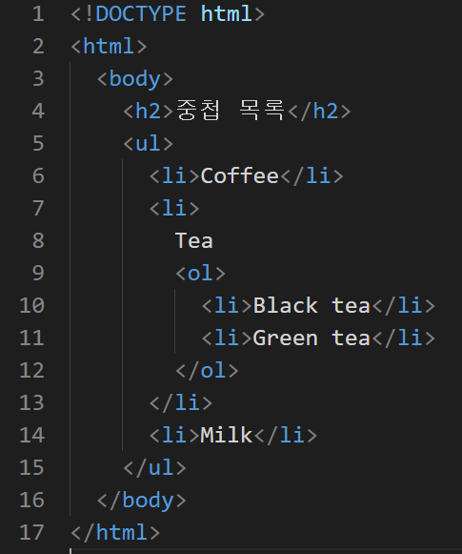
중첩 목록!
직관적으로 부모자식 관계 파악 가능!

Slide 111
실습, 카페 음료 문서 작성
카페 이름은 <h1>
<ul> 태그와 <li> 사용해서 메뉴 작성, 음료 최소 3개
메뉴 이름은 <h2>
메뉴의 가격은 <ol>태그와 <li> 태그로 표현하기
메뉴 설명은 <p> 태그 사용
메뉴끼리는 <hr /> 태그로 구분
문자 꾸미기 태그 전부 사용하기!

Slide 112
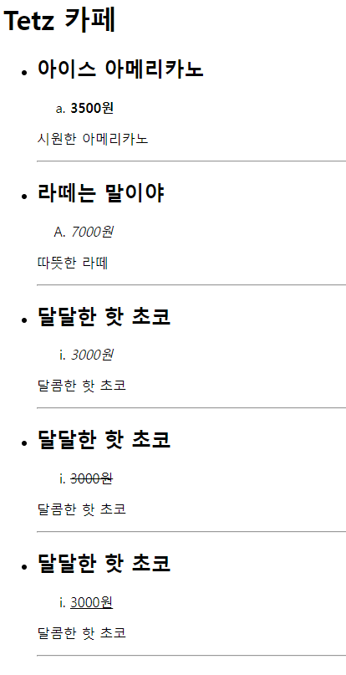
실습, 카페 음료 문서 작성

Slide 113
사용자 입력
받기

Slide 114
선택 메뉴를 만드는, <select>
선택 메뉴(드롭 다운)를 만드는 태그!
<select> : select 폼 생성
Name : select 박스의 이름
<option> : select 폼의 옵션 값 생성
Value : 실제적으로 전달 되는 값
Selected : 최초에 선택 된 값으로 설정
<optgroup> : option 을 그룹화
Label : optgroup 이름 설정
Disabled : 옵션은 보이지만 선택을 못하도록 설정

Slide 115
<select name="menu">
<optgroup label="coffee">
<option value="americano">아메리카노</option>
<option value="latte">라떼</option>
<option value="cappuccino">카푸치노</option>
</optgroup>
<optgroup label="other">
<option value="lemonade">레모네이드</option>
<option value="hotchoco">핫초코</option>
<option value="smoothie">스무디</option>
</optgroup>
</select>

Slide 116
입력 값 받기! <input>
type
Button
Text
Password
Checkbox
Radio
Date
Color

Slide 117
버튼, type=“button”
버튼을 생성
주로 특정 기능을 수행 시킬 때 사용

Slide 118
텍스트, type=“text”
텍스트 입력 값을 받는 폼을 생성
우리가 입력하는 ID 입력 부분?
텍스트 값을 입력 받아 전달하는 기능

Slide 119
패스워드, type=“password”
비밀번호 값을 받는 폼을 생성
입력 값을 자동으로 안보이게 처리
중요 or 비밀 텍스트 값을 전달하는 기능

Slide 120
체크 박스, type=“checkbox”
여러 선택지 중 여러 개를 선택 가능한 체크 박스 생성
속성
Name : 체크 박스의 이름, 같은 분류의 체크 박스는 같은 이름으로 설정
Value : 체크 박스가 실제로 전달하는 값을 지정
Checked : 화면 최초 로딩 시에 선택 된 상태로 로딩

Slide 121
<input type="checkbox" name="menu" value="coffee" /> 커피
<input type="checkbox" name="menu" value="coffee" /> 커피
<input type="checkbox" name="menu" value="coffee" /> 커피

Slide 122
라디오 버튼, type=“radio”
여러 선택지 중 하나만 선택 가능한 라디오 버튼 생성
속성
Name : 라디오 버튼의 이름, 같은 name 을 가지는 라디오 버튼은 하나만 선택이 가능 → 하나를 선택하면 다른 선택 값이 취소 됨
Value : 라디오 버튼이 실제로 전달하는 값을 지정
Checked : 화면 최초 로딩 시에 선택 된 상태로 로딩

Slide 123
<h3>radio</h3>
<input type="radio" name="gender" value="male" checked /> 남자<br />
<input type="radio" name="gender" value="female" /> 여자<br />
<hr />

Slide 124
날짜 선택, type=“date”
특정 날짜(년/월/일)를 선택
속성
Name : 날짜 선택 폼 이름
type=“datetime-local”
시간 까지 선택 가능!
기존은 “datetime” 을 사용하였으나 시간은 시간대의 영향을 받기 때문에 정확한 데이터 값 전달이 불가능 하여 지금은 사용 X

Slide 125
실습, 카페 음료 주문 문서 작성
Input 태그를 활용해서 주문자 이름 받기
전역 속성 id 사용하여 구역 나누기 + <hr> 태그로 선 긋기
단체 주문 파트
Checkbox 로 각각 메뉴 여러 개를 주문할 수 있도록 구성
주문 날짜 입력 받기
개별 주문 파트
Radio 로 하나의 메뉴만 주문 할 수 있도록 구성
주문 날짜 및 시간 까지 입력 받기

Slide 126
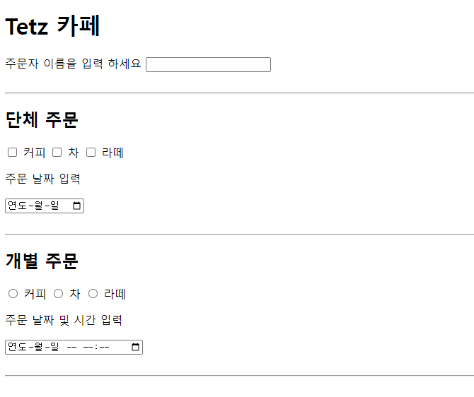

Slide 127


Slide 128


Slide 129
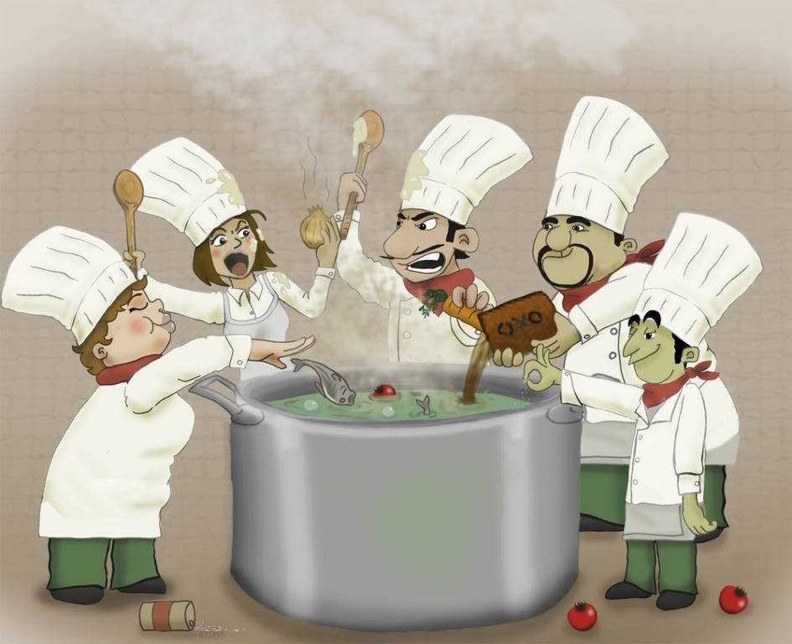
VCS(Version Control System)

Slide 130

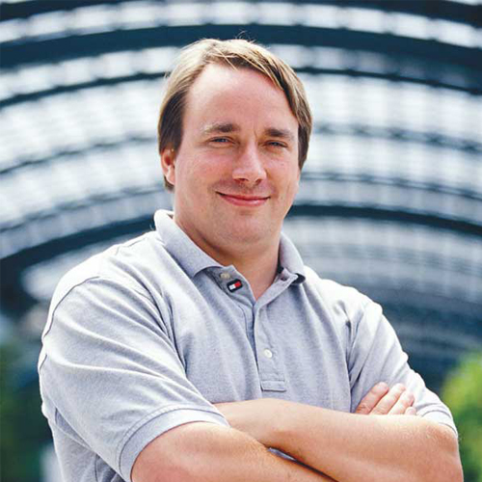
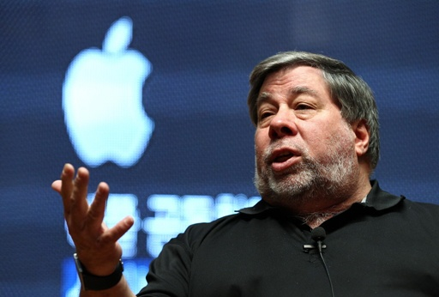
세계 3대 개발자!?

Slide 131
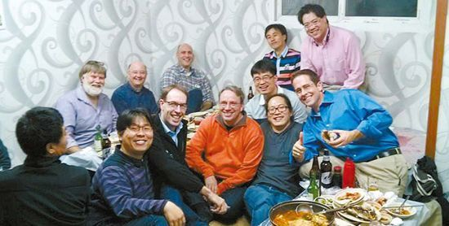
Linus Benedict Torvalds

Slide 132

Linux(Linus + unix)

Slide 133

VCS(Version Control System)

Slide 134

Git이 하는 일은!

Slide 135

버전 관리
v_0.1
v_1.0
v_1.0_최종
v_1.3_제발_최종
v_1.5_더 이상은Naver

Slide 136

버전 관리
v_0.1
v_1.0
v_1.0_최종
v_1.3_제발_최종
v_1.5_더 이상은Naver

Slide 137
Git의 특징!
폴더 단위로 관리! → 하나의 프로젝트 단위로 관리
Git에 대한 모든 정보는 .git 폴더에 있습니다
일종의 블랙 박스!
커밋은 로컬(= 여러분의 컴퓨터)에서만 일어나는 행위입니다!
따라서, 깃 허브는 여러분의 로컬에 있는 깃 정보를 온라인에 저장해 주는 서비스를 제공하는 것입니다!
깃 허브의 리포지토리는 여러분 로컬의 폴더의 개념과 같아요!

Slide 138
깃 설치하기!

Slide 139

https://github.com/

Slide 140

https://desktop.github.com/

Slide 141

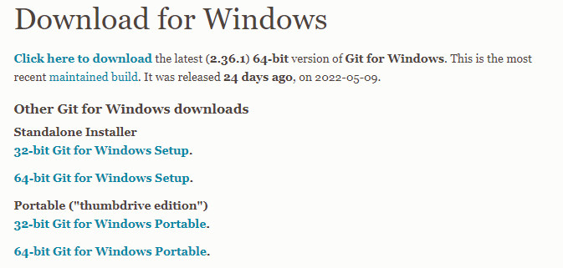
Git, 설치하기(Windows)
https://git-scm.com/

Slide 142
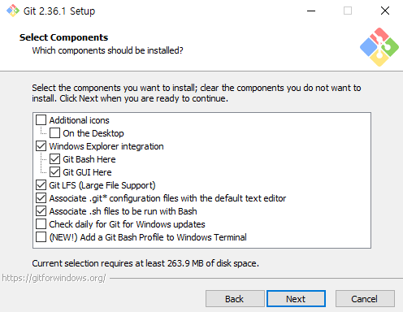
Git, 설치하기(Windows)

Slide 143


Git, 설치하기(Mac)
https://brew.sh/index_ko
brew install git

Slide 144
Commit?

Slide 145


project

Slide 146
Git hub 사용을 위한 세팅 시작!
git init
git config --global init.defaultBranch main
개행 문자 관련 처리(윈도우는 CR, LF / 맥은 LF 만)
git config --global core. autocrlf true (Window, CRLF → LF)
git config --global core.autocrlf input (Mac, LF 만 사용)
git config --global user.name “프로필 이름”
git config --global user.email “이메일 주소”
git config --lobal --list

Slide 147


Slide 148
project

Slide 149



Slide 150


Slide 151


Slide 152



Slide 153

Git, 커밋 메시지!?

Slide 154


Slide 155


Slide 156


Slide 157


Slide 158


Slide 159


Slide 160
Git, 커밋하기 on CLI
git status
Untracked files?
git add 가 추천 되네요?
git add .
git status
git commit -m “커밋 메세지”
git log

Slide 161

Git, 커밋하기 on GUI

Slide 162
실습, 깃 커밋 연습
깃 커밋을 위한 빈 폴더 만들기
해당 폴더에 index.html 파일 생성
해당 내역 커밋하기(by CLI)
해당 폴더에 test.html 파일 생성
해당 내역 커밋하기(by CLI)
각각의 파일을 수정하고 커밋하기(by CLI)
같은 작업을 깃 허브 데스크탑으로도 수행 (별도의 폴더 생성)

Slide 163
Push!?

Slide 164




Slide 165


Slide 166


Slide 167

원격 저장소
(Repository)

Slide 168

원격 저장소
(Repository)

Slide 169

원격 저장소
(Repository)

Slide 170

Push, 온라인에 깃을 저장하자!
Commit 은 여러분의 컴퓨터에서만 일어나는 일입니다!
즉, 온라인에 해당 내역을 올리지 않으면 github은 아무것도 모르는 거죠

Slide 171
Push, 온라인에 깃을 저장하자!
Github에 여러분의 커밋 내역을 올리려면 반드시 push를 해주어야 합니다!
Git이 관리하는 폴더 하나(=프로젝트) → github 리포지토리 하나
두 개를 하나에 올리면, 코드의 변화를 추적하는 깃의 특성상 황당하겠죠?
자동차 2대의 블랙 박스를 하나의 블랙 박스에 넣는 것과 비슷합니다!

Slide 172


Github 에 올리기! – Repo 생성

Slide 173

Github 에 올리기! – 안내 따라하기!
상황에 맞는 코드를 복사해서 Vscode 에 붙여 넣기!

Slide 174
Github 에 올리기!(Push)
echo "# ss" >> README.md
git init
git add .
git commit -m “커밋 메세지"
git branch -M main
git remote add origin https://github.com/TetzSpreatics/ss.git
git push -u origin main

Slide 175
문제 사항 처리

Slide 176



Access Token 발행!
토큰 저장해 두기!

Slide 177


Slide 178


Slide 179


Slide 180


For Windows

Slide 181


For Mac

Slide 182

블랙 박스와 비슷합니다!
하나의 프로젝트 = 하나의 폴더 = 한대의 차
A 라는 차가 사고가 났을 때, B 라는 차의 블랙 박스를 확인하면 될까요?
또, 급하다고 해서 C 라는 차의 블랙 박스 데이터를 D 라는 차에 덮어 씌워도 될까요?

Slide 183
실습, 깃 푸쉬 연습
실습을 위한 github repository 생성
1의 폴더에 main.html 파일 생성 후 커밋
해당 내역을 생성한 github repository 에 푸쉬하기

Slide 184
모를 심어 봅시다!

Slide 185



Slide 186
귀찮으면
Github desktop

Slide 187



Slide 188



Slide 189


Slide 190


